Slide 1
Praktyka stażowa uczniów kl. III Td branży drzewnej na Węgrzech w ramach projektu „Wyczarowane z drewna- sztuka intarsji, rzeźby, drewnianej sztukaterii” Program: LdV IV T „Uczenie się przez całe życie” 24.11.2013r - 15.12.2013r

Slide 2
Cele stażu:
• Zdobycie umiejętności oczekiwanych przez pracodawców, większe szanse na zatrudnienie
• Zdobycie umiejętności kluczowych (w szczególności wykorzystanie nowoczesnych technologii, praktyczne zastosowanie języka angielskiego)
• Wzmocnienie poczucia wartości i automotywacji, asertywności, nabycie umiejętności współpracy w zespole i komunikacji interpersonalnej
• Poznanie realiów rynku pracy
• Zdobycie wiedzy na temat negatywnych skutków dyskryminacji oraz korzyści wypływających z różnorodności kultur
• Otrzymanie podstaw do dalszego podnoszenia kompetencji i kwalifikacji zawodowych w formach kształcenia ustawicznego

Slide 3
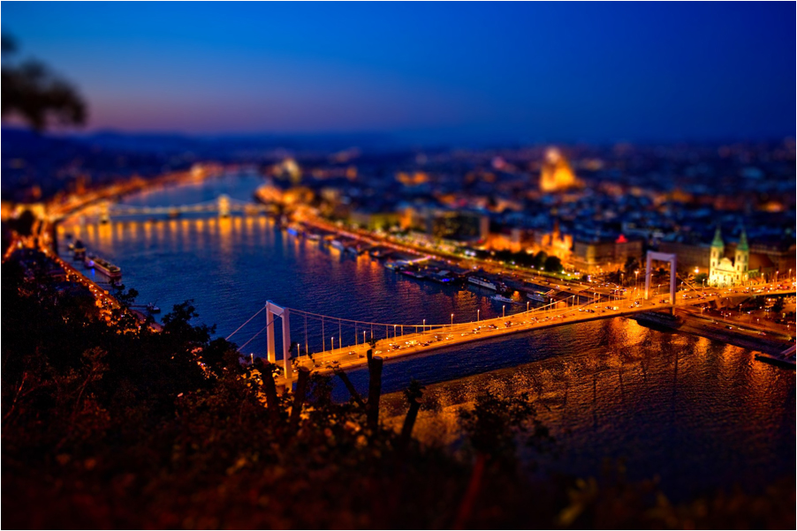
Węgry Budapeszt

Slide 4
Krótka historia miasta
Budapeszt powstał z 2 oddzielnych miast: Budy i Pesztu, na miejsce starej Budy; w starożytności rzymskie – Aquincum . Od 1242 Buda była stolicą Węgier, od 1350 - stałą rezydencją królów węgierskich, natomiast Peszt - ośrodkiem rzemieślniczo-handlowym. Oba miasta po klęsce pod Mochaczem zostały opanowane przez Turków, którzy utrzymali je do 1686. W XVIII w. znalazły się pod panowaniem Habsburgów . W 1767 miasta połączył je pierwszy most. W 1872 połączono Budę i Peszt w jedno miasto - Budapeszt. Od 1867 stolica Królestwa Węgier w ramach Cesarstwa Austro-Węgierskiego. Cesarze Austrii byli równocześnie królami Węgier już od śmierci Ludwika Jagiellończyka (1526). Po I wojnie światowej, w 1918, został stolicą niepodległych Węgier

Slide 5
Jesteśmy w Budapeszcie

Slide 6
Zawodowe inspiracje - Sarvari Cabinetmaking Company- przedsiębiorstwo zajmujące się wyrobem stolarstwa artystycznego

Slide 7
Okleiniarka

Slide 8
Pilarka tarczowa

Slide 9
Prasa

Slide 10
Praktyki czas zacząć !!!!

Slide 11
Wyrób taboretu

Slide 12
Struganie elementów na taboret

Slide 13
Instruktaż pracy na tokarce

Slide 14
Samodzielne toczenie łyżeczki do miodu

Slide 15
Ciekawe rzeczy zrobione z drewna

Slide 16
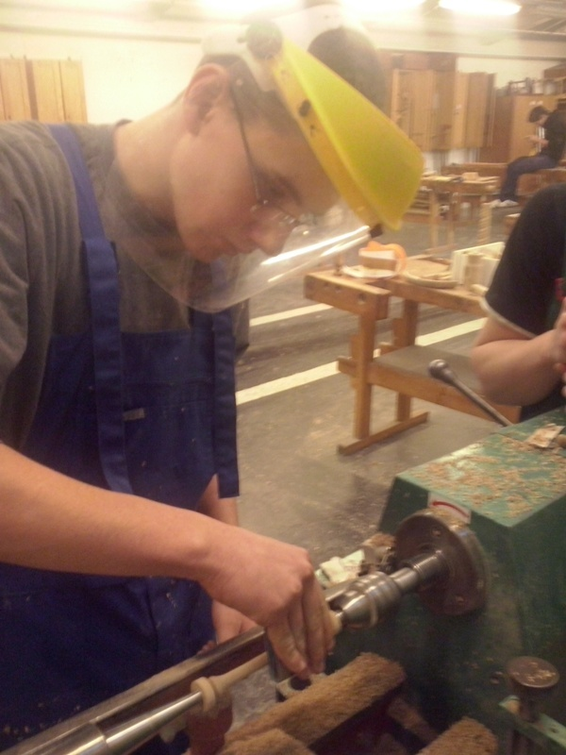

Slide 17
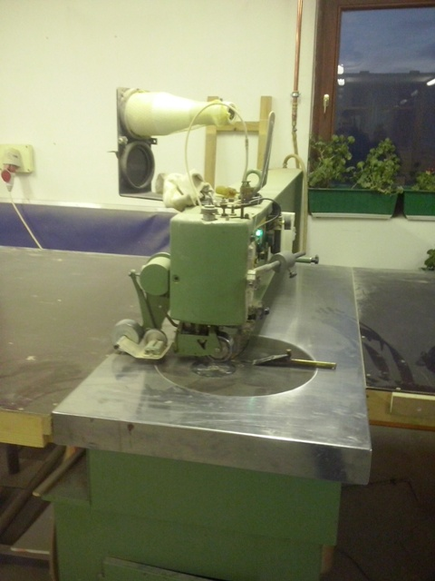

Slide 18
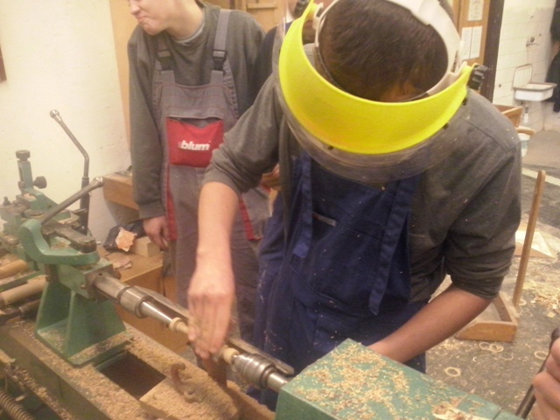

Slide 19
Poznajemy najciekawsze atrakcje turystyczne miasta

Slide 20
Bazylika Św. Stefana

Slide 21
Plac Bohaterów towarzyszą nam węgierscy uczniowie

Slide 22
Pomnik Anonymous Soldier w Parku Miejskim

Slide 23
ZOO w Budapeszcie

Slide 24
Aquaworld (chwila relaksu)

Slide 25
Kaesz Gyula Secondary School of Woodwork (Średnia Szkoła Drzewna)

Slide 26
Prace wykonane przez uczniów na konkurs

Slide 27
Zapoznawanie się z miejscem pracy

Slide 28
Kościół Cystersów

Slide 29
Zakrystia kościoła- meble wykonane w stylu rokoko 250 lat temu. Największa zakrystia w Europie Środkowej

Slide 30
Muzeum Farmaceutyczne

Slide 31
W wolnym czasie odwiedziliśmy
Parlament
Parlament - wnętrze

Slide 32
Kościół Św. Macieja

Slide 33
Rozegraliśmy międzynarodowy węgiersko-polski mecz piłki nożnej

Slide 34
Pożegnalny obiad !!!

Slide 35
Dziękuję za uwagę!

